Slide 1
Corso di Diritto della Navigazione e dei Trasporti
Anno accademico 2020-2021
Prof. Massimiliano Musi

Slide 2
Cap. X – Il noleggio di nave e aeromobile

Slide 3
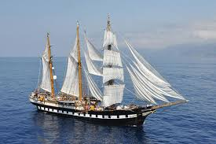
Il noleggio di nave e aeromobile
Noleggio di nave
Art. 384, Codice della Navigazione
«Il noleggio è il contratto per il quale l'armatore, in corrispettivo del nolo pattuito, si obbliga a compiere con una nave determinata uno o più viaggi prestabiliti, ovvero, entro il periodo di tempo convenuto, i viaggi ordinati dal noleggiatore alle condizioni stabilite dal contratto o dagli usi»

Slide 4
Il noleggio di nave e aeromobile
Noleggio di nave
La fattispecie che viene considerata nel Codice della Navigazione risulta essere quella del noleggio ai fini del trasporto di merci

Slide 5
Il noleggio di nave e aeromobile
Noleggio
Locatio operis
Consiste nel far navigare una nave o un aereo, nel tempo stabilito e per i viaggi ordinati dal noleggiatore, ovvero per il viaggio o i viaggi determinati contrattualmente
Il presupposto è la rilevanza del movimento

Slide 6
Il noleggio di nave e aeromobile
Forma del contratto di noleggio
«Il contratto di noleggio deve essere provato per iscritto. La scrittura deve enunciare: 1) gli elementi di individuazione, la nazionalità, la portata della nave; 2) il nome del noleggiante e del noleggiatore; 3) il nome del comandante; 4) l'ammontare del nolo; 5) la durata del contratto o l'indicazione dei viaggi da compiere.
Non è richiesta la prova scritta quando il noleggio concerne navi minori di stazza lorda non superiore alle venticinque tonnellate, se a vela, o alle dieci, se a propulsione meccanica»
Forma scritta ad probationem
Art. 385, Codice della Navigazione

Slide 7
Il noleggio di nave e aeromobile
Obbligazioni del noleggiante
«Il noleggiante è obbligato, prima della partenza, a mettere la nave in stato di navigabilità per il compimento del viaggio, ad armarla ed equipaggiarla convenientemente, e a provvederla dei prescritti documenti.
Il noleggiante è responsabile dei danni derivanti da difetto di navigabilità, a meno che provi che si tratta di vizio occulto non accertabile con la normale diligenza»
Art. 386, Codice della Navigazione

Slide 8
Il noleggio di nave e aeromobile
Obbligazioni del noleggiante
Clausola di «cancello»
La nave deve essere messa a disposizione in un tempo intercorrente tra un termine iniziale ed un termine definito di «cancello», determinati entrambi contrattualmente.
Prima del termine iniziale non è possibile che il contratto abbia esecuzione. Una volta spirato il termine di cancello, il noleggiante è comunque tenuto a presentare la nave; il noleggiatore può decidere se attendere l’arrivo della nave e dare esecuzione al contratto, oppure cancellare lo stesso esercitando un diritto di recesso.

Slide 9
Il noleggio di nave e aeromobile
Il comandante e l’equipaggio
«Il comandante deve seguire, nei limiti stabiliti dal contratto di noleggio, le istruzioni del noleggiatore sull'impiego commerciale della nave e rilasciare le polizze di carico alle condizioni da lui indicate.
Il noleggiante non è responsabile verso il noleggiatore per le obbligazioni assunte dal comandante in dipendenza delle predette operazioni, e per le colpe commerciali del comandante e degli altri componenti dell'equipaggio in dipendenza delle operazioni medesime»
Art. 393, Codice della Navigazione

Slide 10
Il noleggio di nave e aeromobile
Obblighi del noleggiatore
«Nel noleggio a tempo sono a carico del noleggiatore la provvista di combustibile, acqua e lubrificanti necessari per il funzionamento dell'apparato motore e degli impianti ausiliari di bordo, nonché' le spese inerenti all'impiego commerciale della nave, comprese quelle di ancoraggio, di canale e simili»
Art. 387, Codice della Navigazione

Slide 11
Il noleggio di nave e aeromobile
«Sono privilegiati sulle cose caricate: 1° le spese giudiziali dovute allo Stato o fatte nell'interesse comune dei creditori per atti conservativi sulle cose o per il processo di esecuzione; 2° i diritti doganali dovuti sulle cose nel luogo di scaricazione; 3° le indennità e i compensi di assistenza e di salvataggio e le somme dovute per contribuzione alle avarie comuni; 4° i crediti derivanti da contratto di trasporto, comprese le spese di scaricazione, e il fitto dei magazzini nei quali le cose scaricate sono depositate; 5° le somme di capitale e di interessi dovute per le obbligazioni contratte dal comandante sul carico nei casi previsti nell'articolo 307.
I crediti indicati nei numeri precedenti sono preferiti a quelli garantiti da pegno sulle cose caricate»
Garanzia del nolo
Art. 561, Codice della Navigazione

Slide 12
Il noleggio di nave e aeromobile
Subnoleggio
«In caso di subnoleggio o di cessione totale o parziale dei diritti derivanti dal contratto, il noleggiatore rimane responsabile verso il noleggiante delle obbligazioni assunte con il contratto di noleggio»
Art. 394, Codice della Navigazione

Slide 13
Il noleggio di nave e aeromobile
«I diritti derivanti dal contratto di noleggio si prescrivono col decorso di un anno. Il termine decorre, se il noleggio è a tempo dalla scadenza del contratto o dalla fine dell’ultimo viaggio se il viaggio è prorogato a norma dell’articolo 389; se il noleggio è a viaggio dalla fine del viaggio.
Nei casi in cui il viaggio non sia iniziato o compiuto, il termine decorre dal giorno in cui si è verificato l'avvenimento che ha reso impossibile l'esecuzione del contratto o la continuazione del viaggio. In caso di perdita presunta della nave il termine decorre dalla data della cancellazione di questa dai registri d'iscrizione»
Prescrizione
Art. 395, Codice della Navigazione

Slide 14
Il noleggio di nave e aeromobile
Noleggio
«a tempo»
«time charter»
«a viaggio»
«voyage charter»
Le parti determinano la durata del noleggio affidando al noleggiatore la facoltà di disporre, entro il periodo fissato, i viaggi che la nave dovrà effettuare
Il viaggio, o i viaggi, sono dalle parti prefissati.
NB: il voyage charter viene dalla Dottrina qualificato come trasporto e non come noleggio

Slide 15
Il noleggio di nave e aeromobile
Noleggio a viaggio
Ipotesi non contemplata dal Legislatore per il diporto
La dottrina ammette tale fattispecie
Laddove venga determinato l’itinerario, i tempi di viaggio e gli ormeggi

Slide 16
Il noleggio di nave e aeromobile
Time-Charter
Baltime
(formulario BIMCO)
A livello internazionale
NYPE (New York Produce Exchange del Produce Exchange di New York(
Carichi secchi
Gentime (formulario BIMCO)
Carichi liquidi
Shelltime 4, STB Time
A livello nazionale
Italtempo della Camera di Commercio di Genova (uno per i carichi secchi e uno per quelli liquidi)

Slide 17
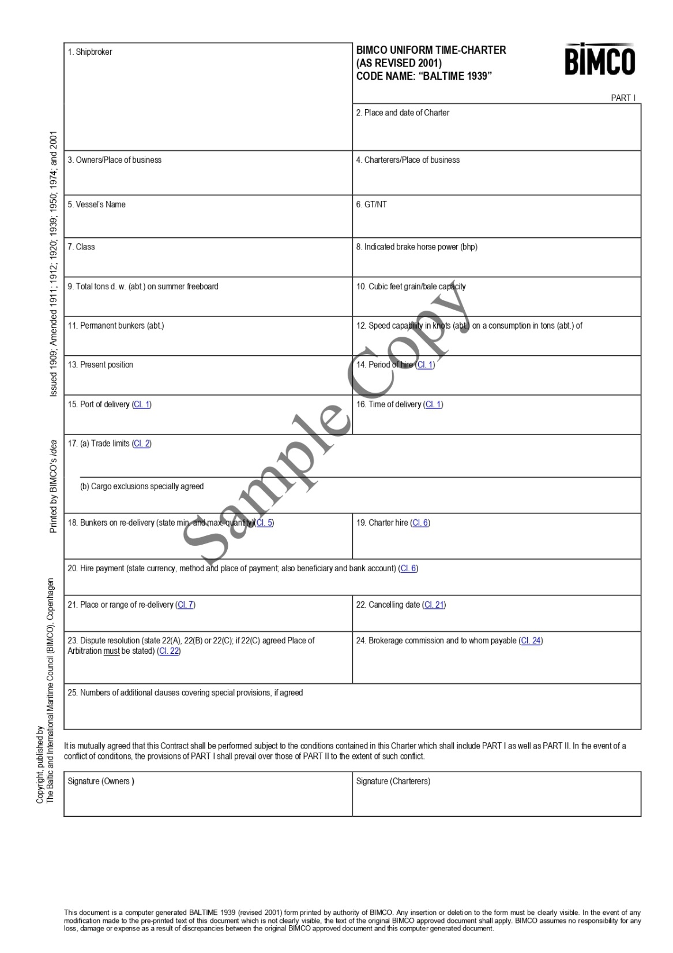
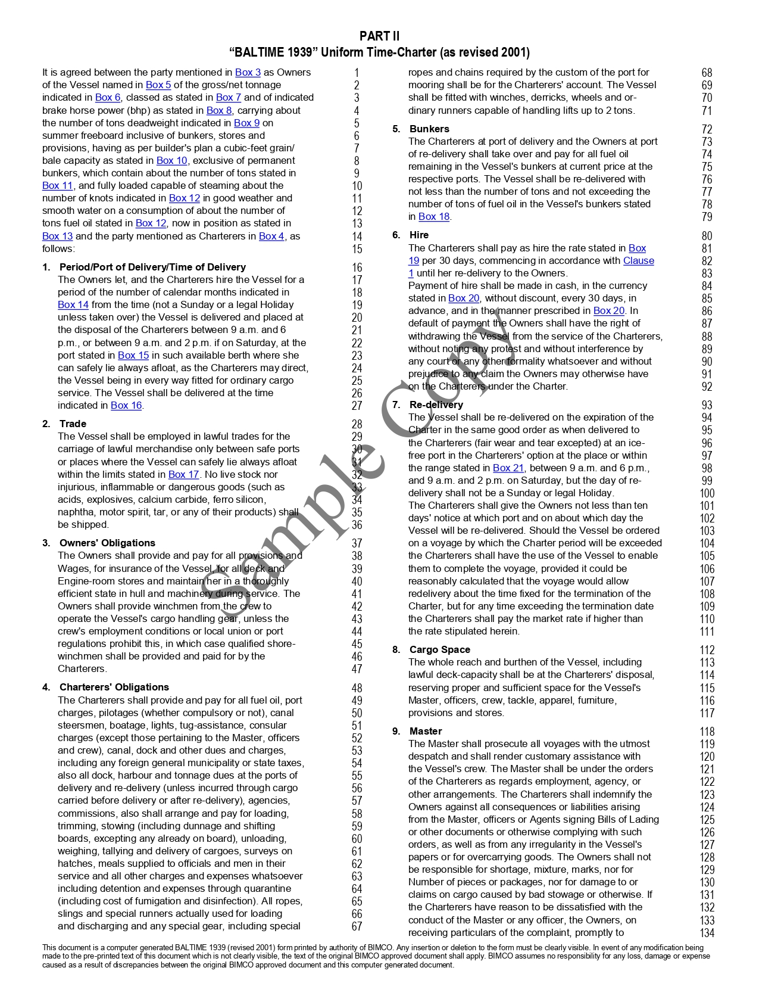

Slide 18
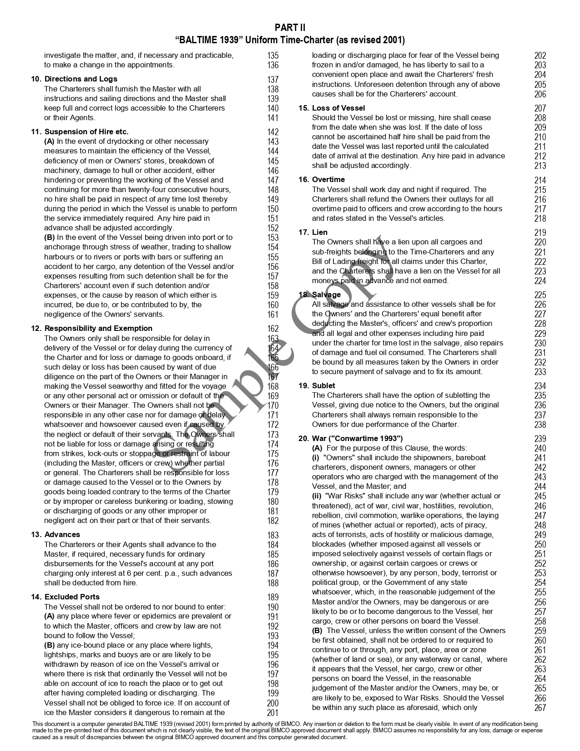
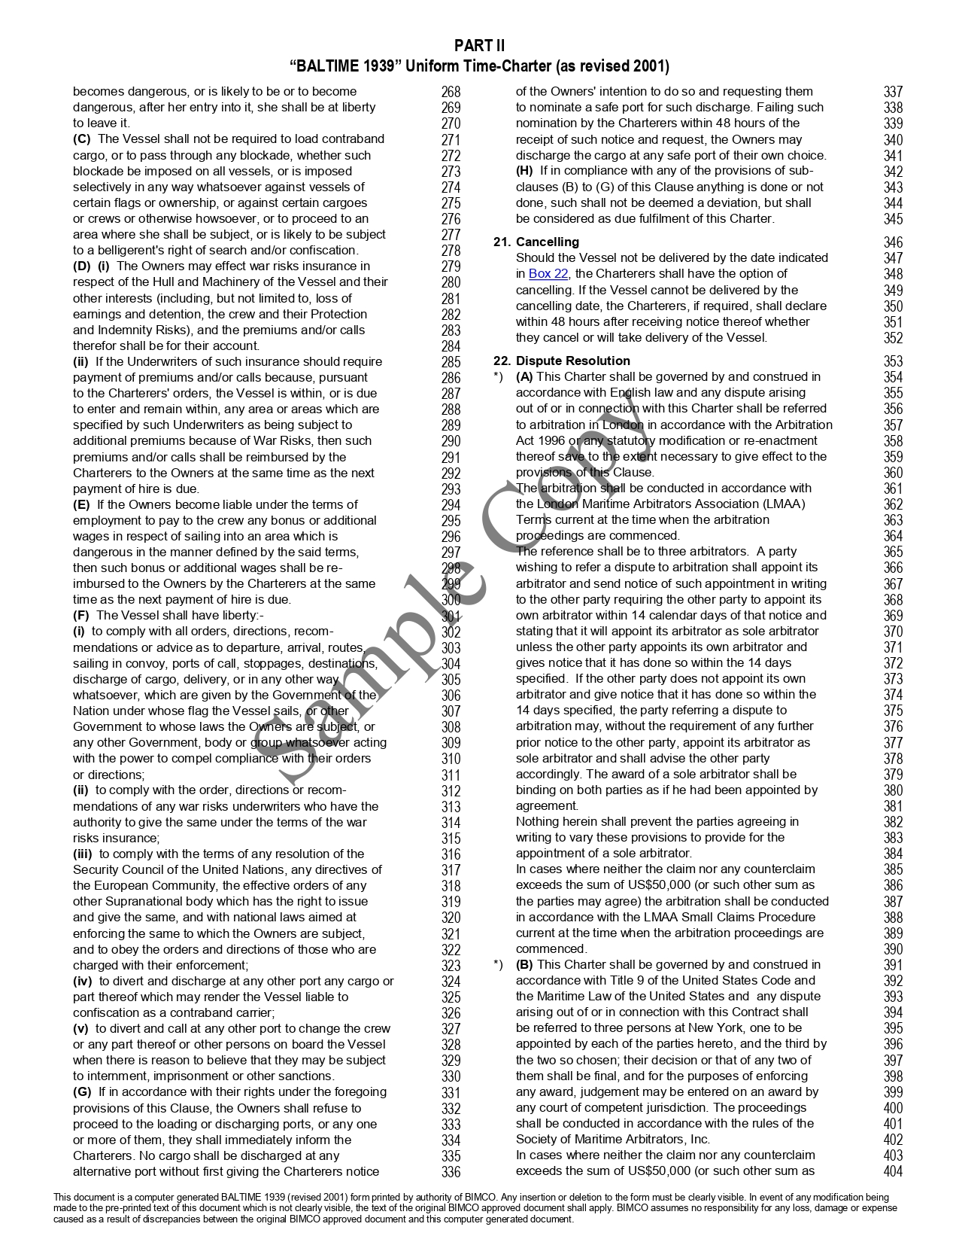

Slide 19
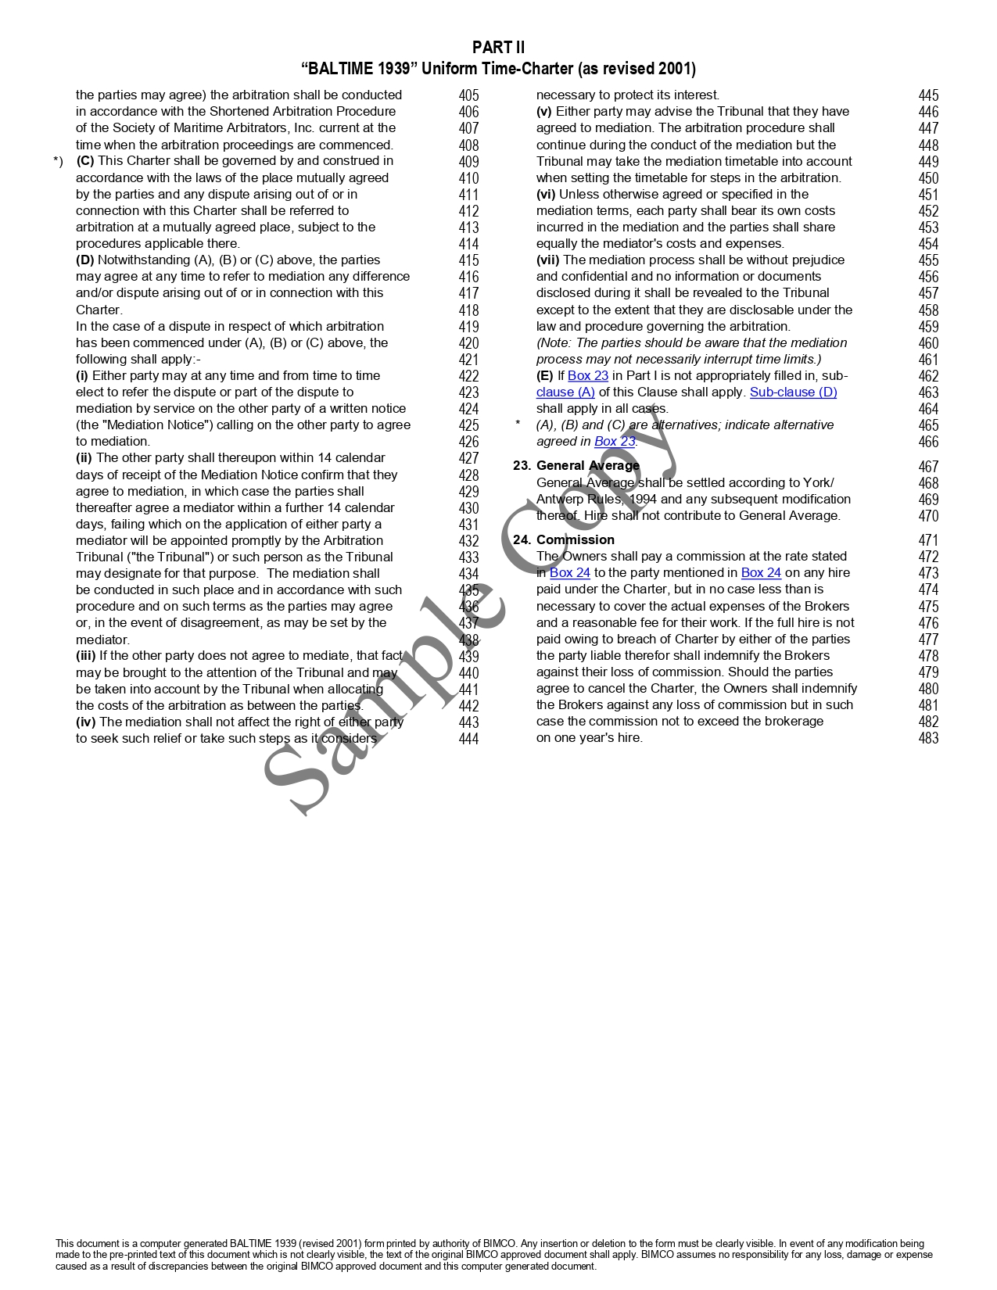

Slide 20
Il noleggio di nave e aeromobile
Voyage charter
Ampia scelta di formulari, a seconda del tipo di carico e dell’area geografica in cui è impiegato
Formulario BIMCO, di impiego generale
Gencon («Uniform General Charter»)
A livello nazionale
Italviaggio ‘92 (carichi secchi) e Italanglo ‘92 (per carichi liquidi)

Slide 21
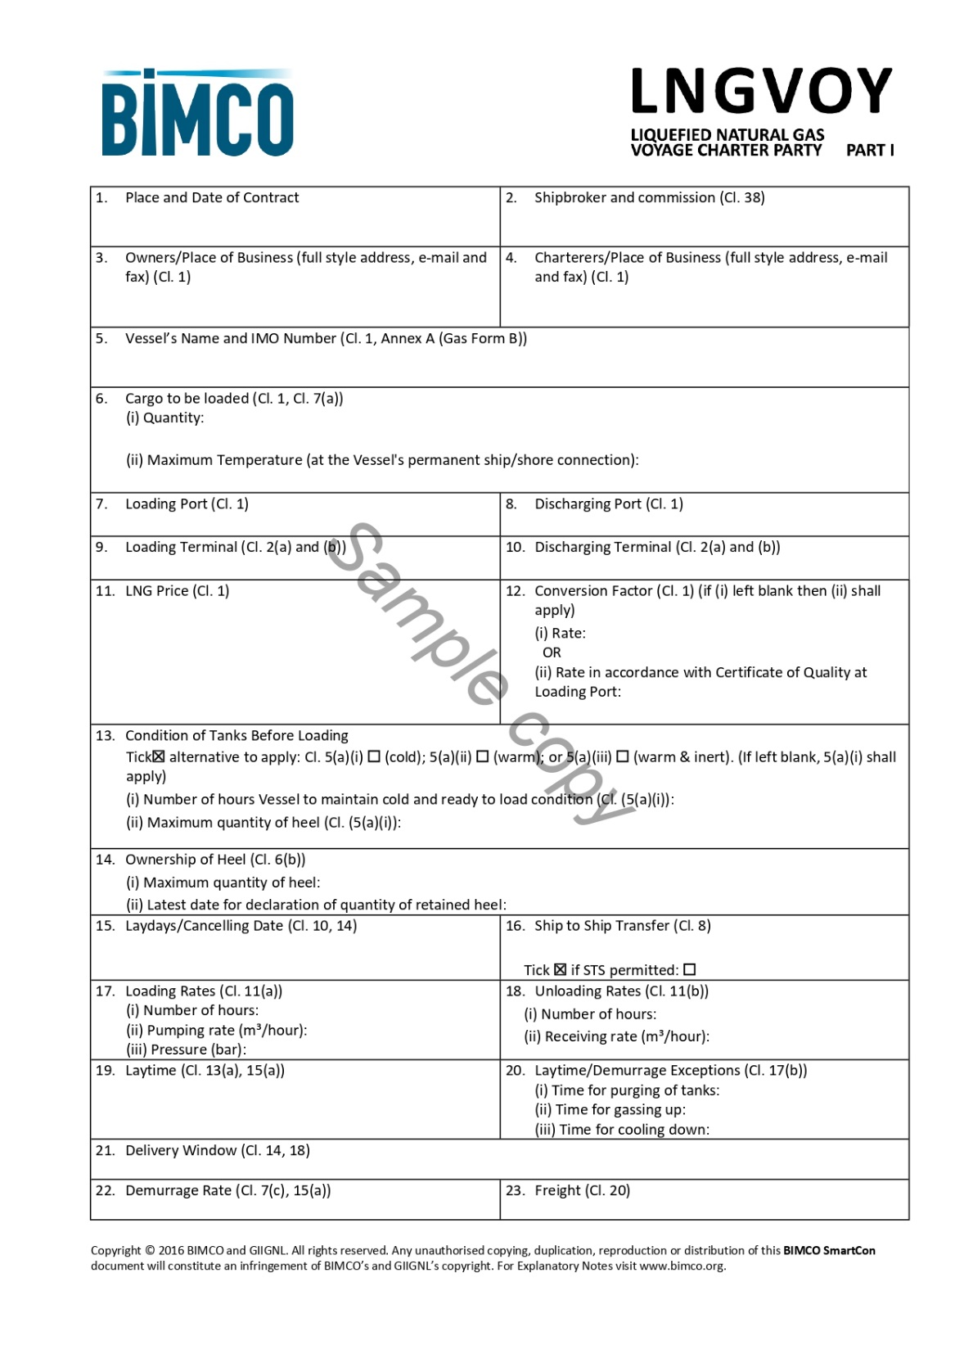
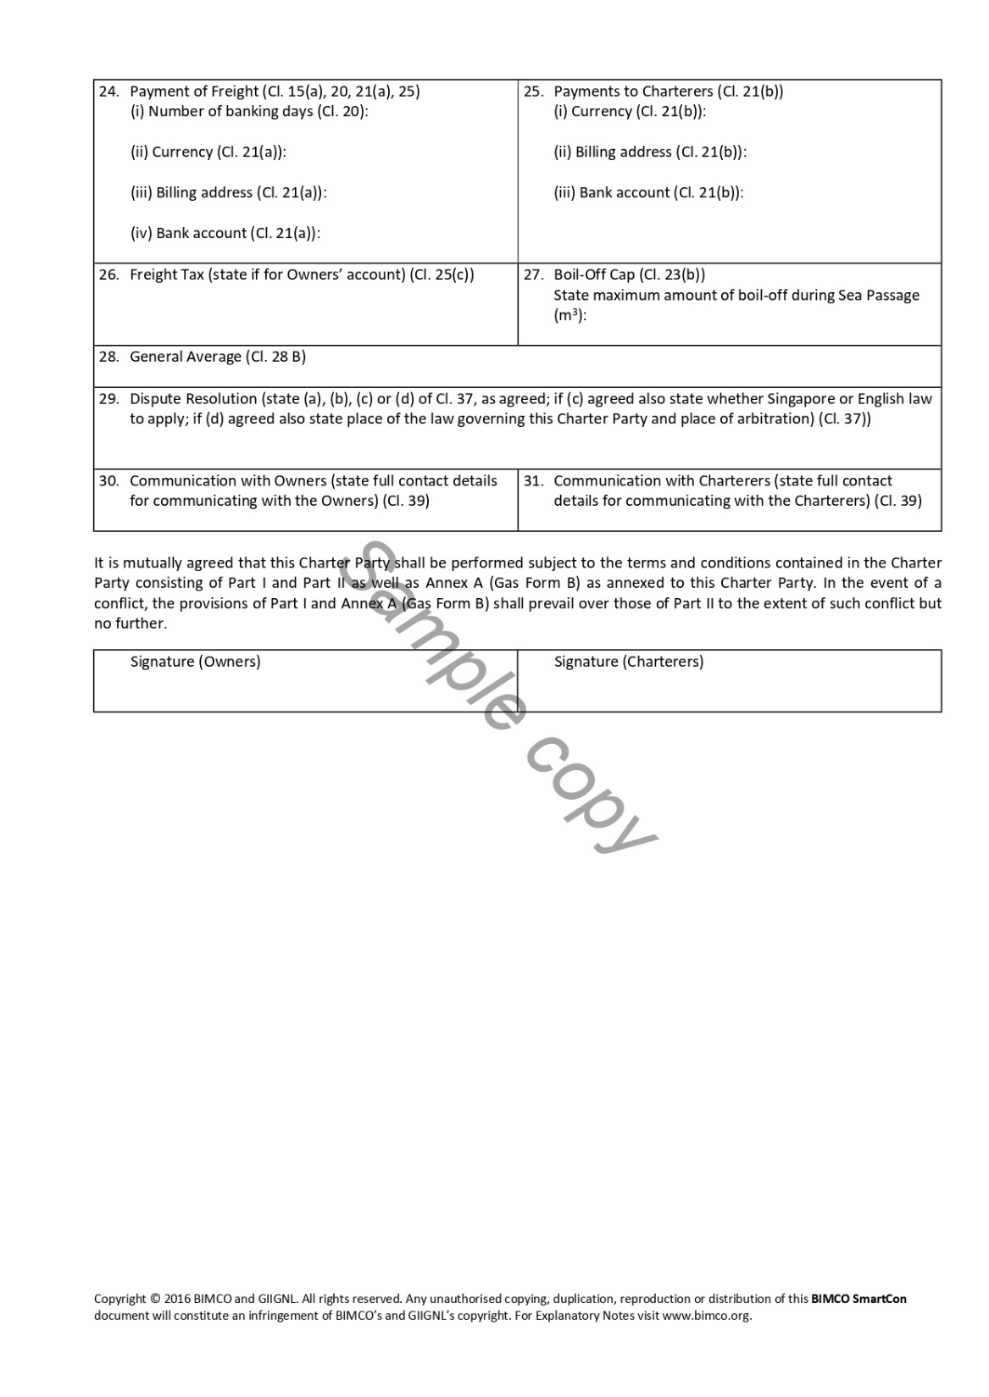

Slide 22
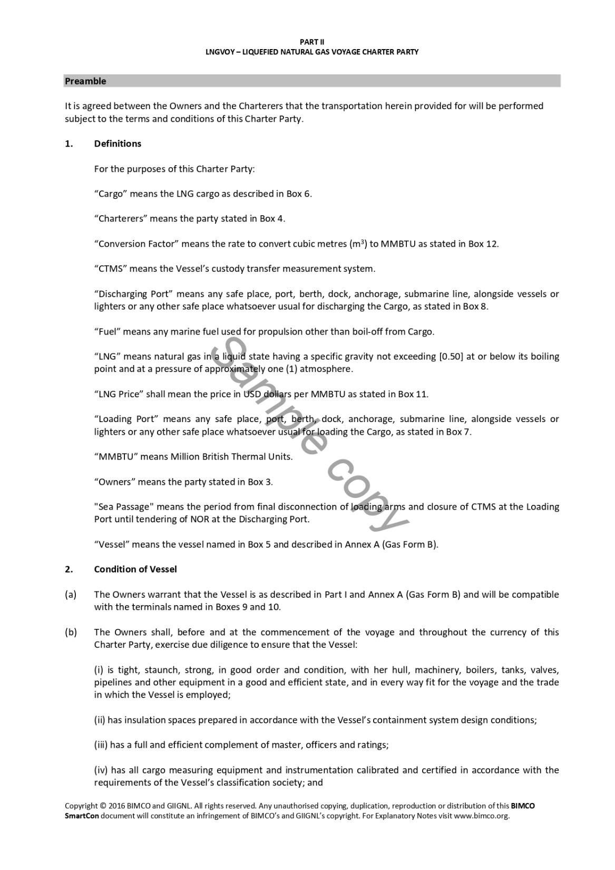
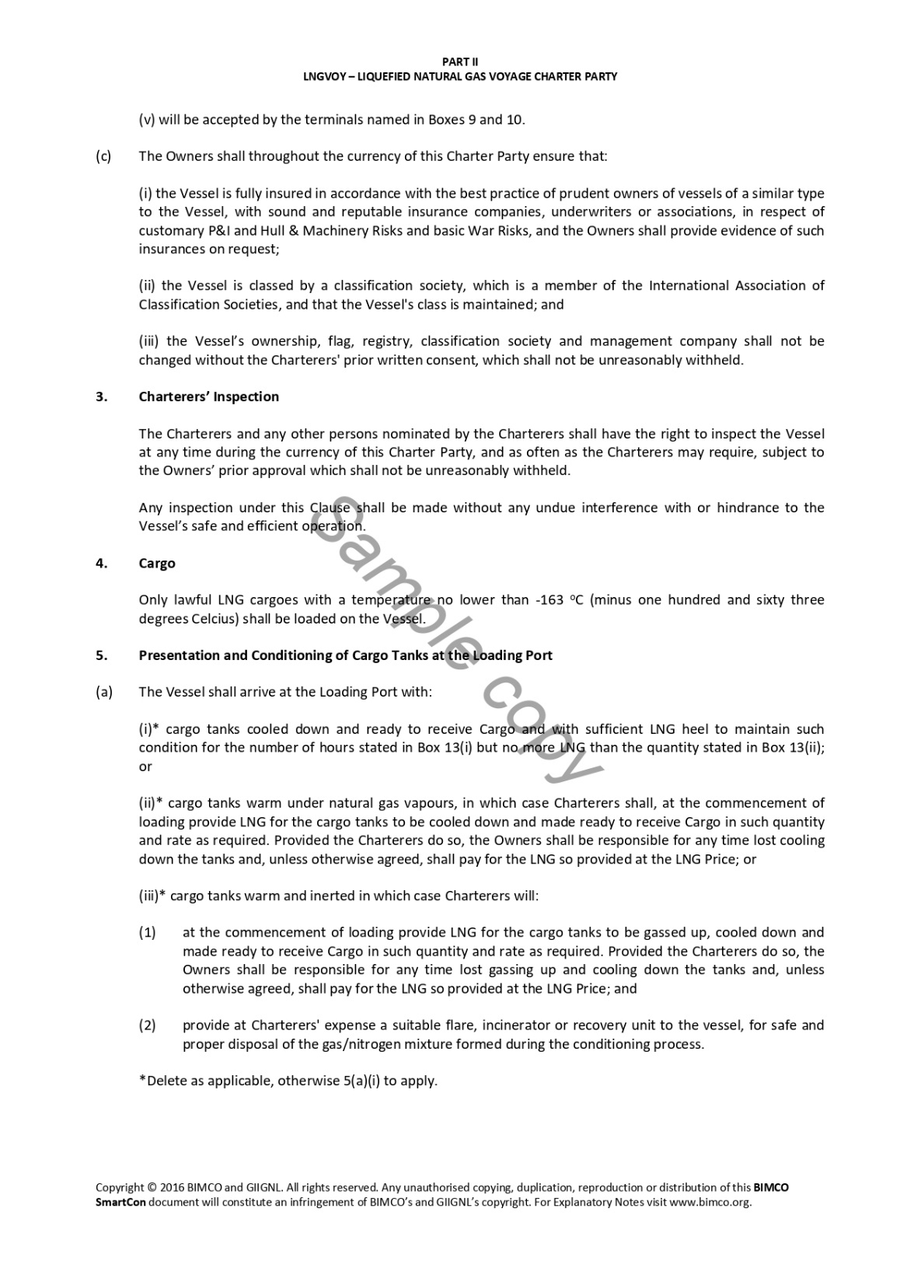

Slide 23
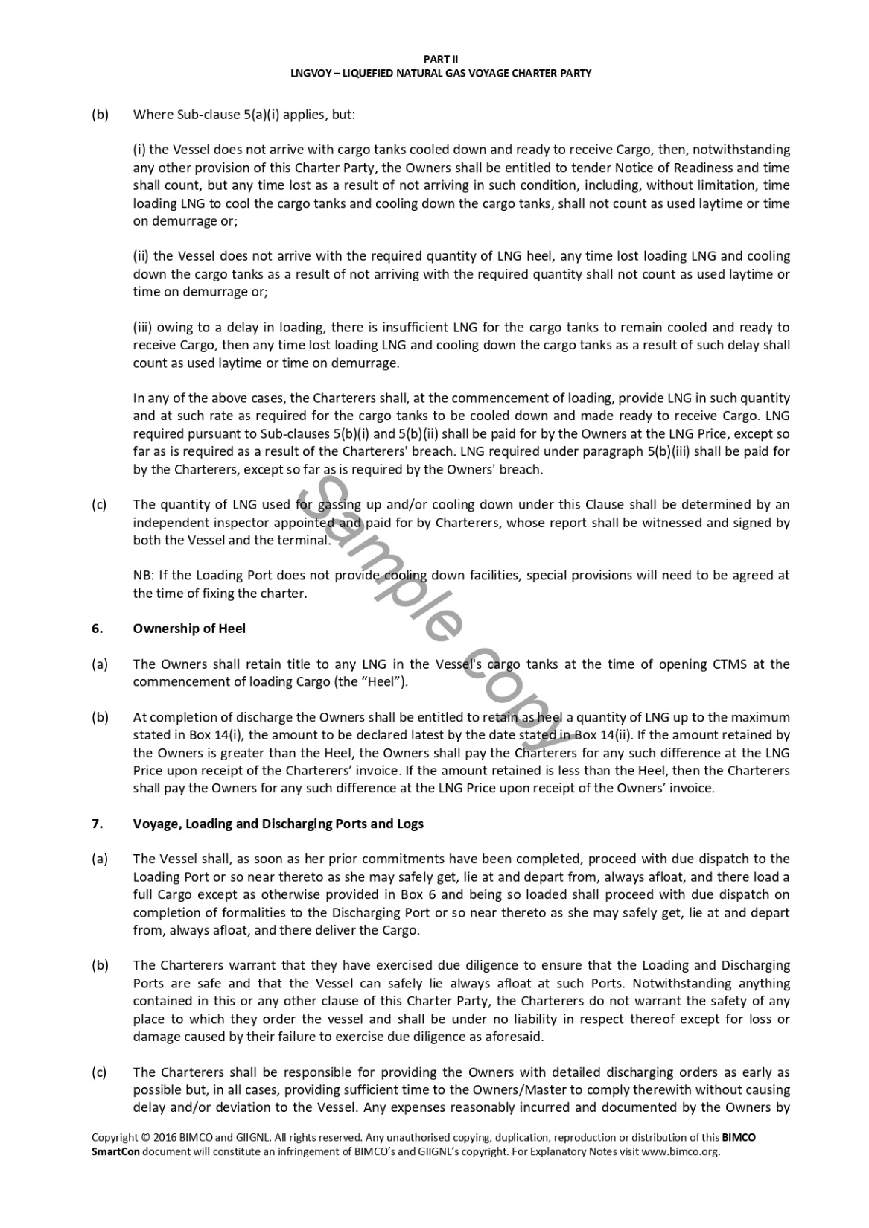
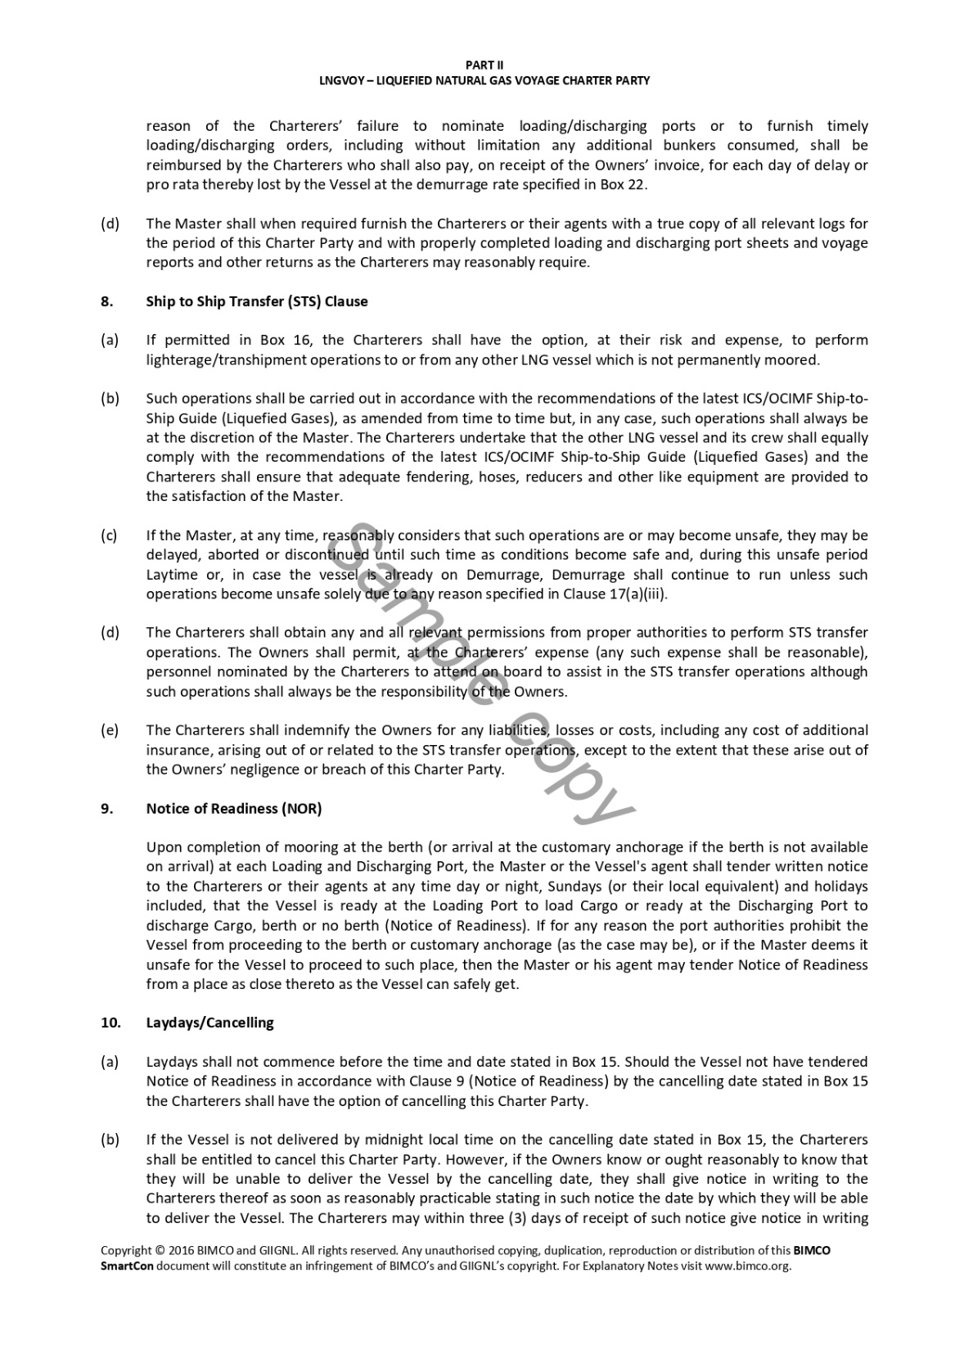

Slide 24
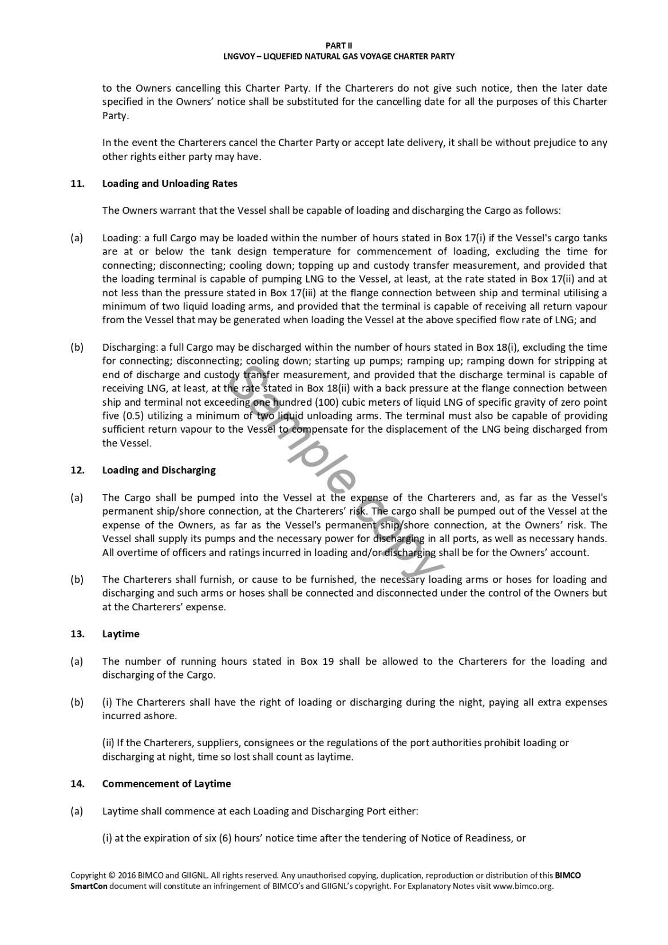
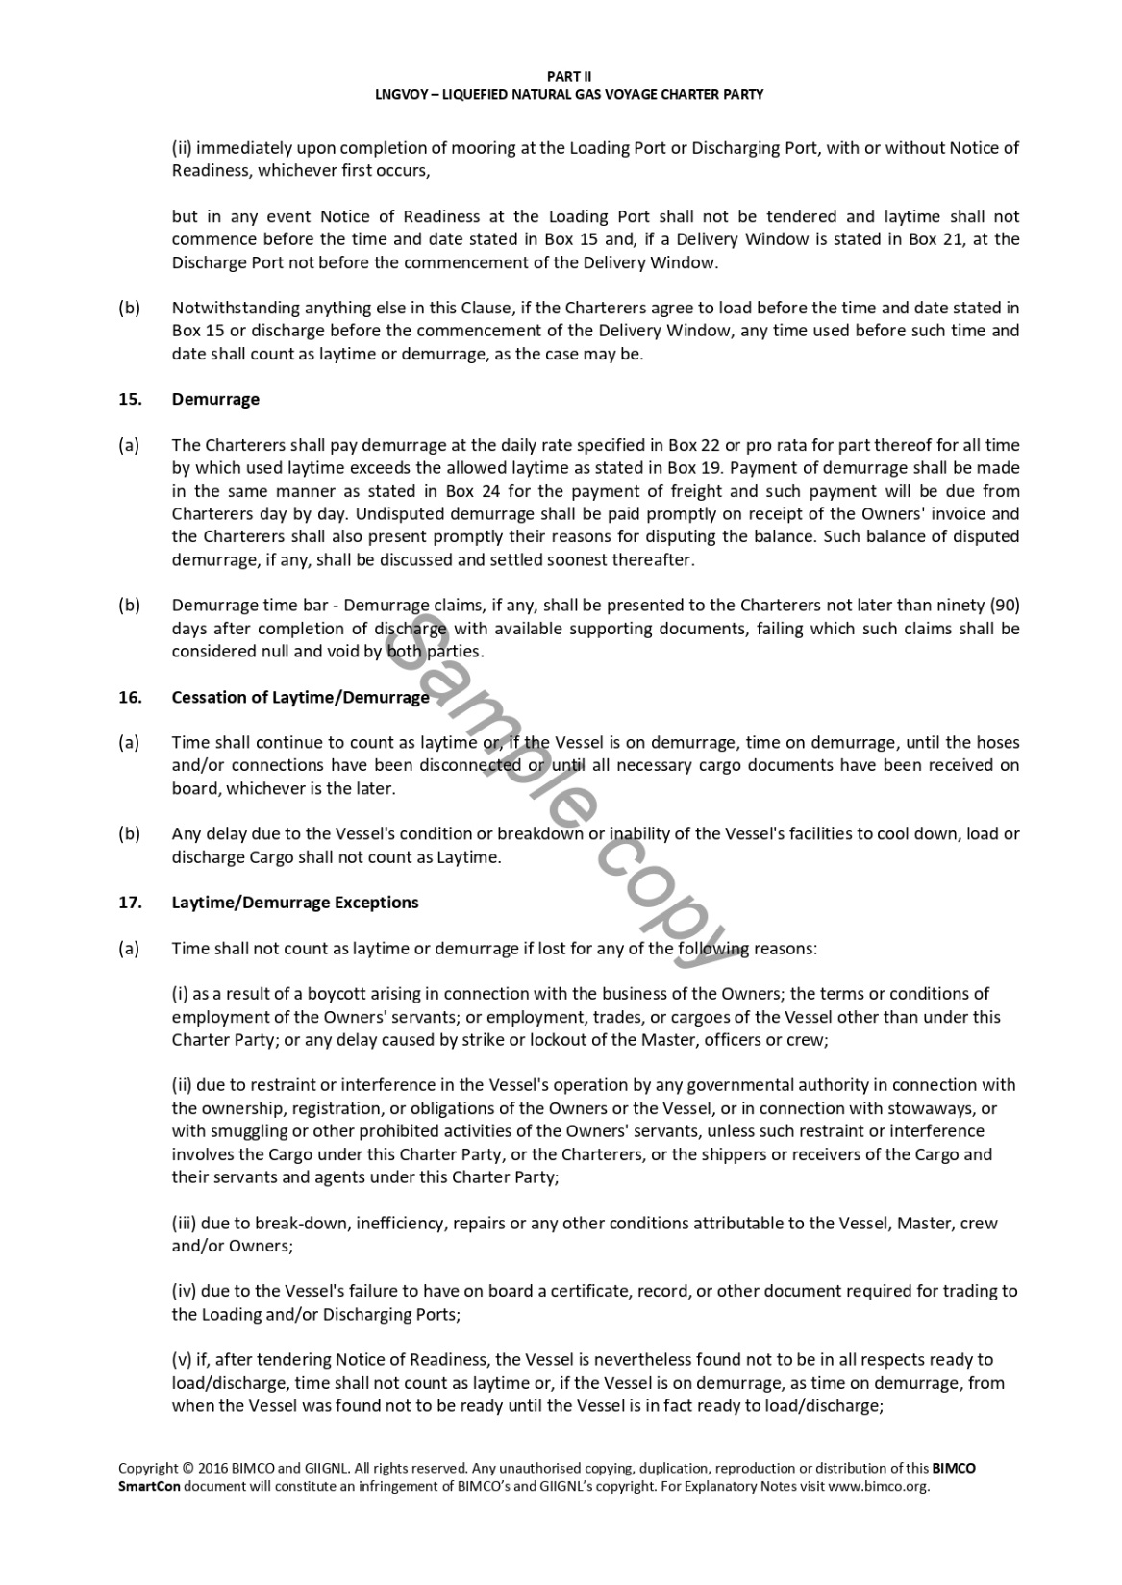

Slide 25
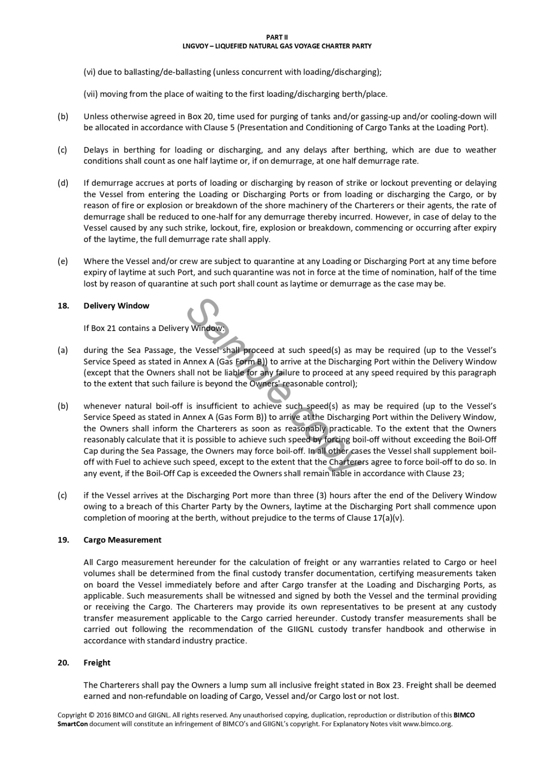
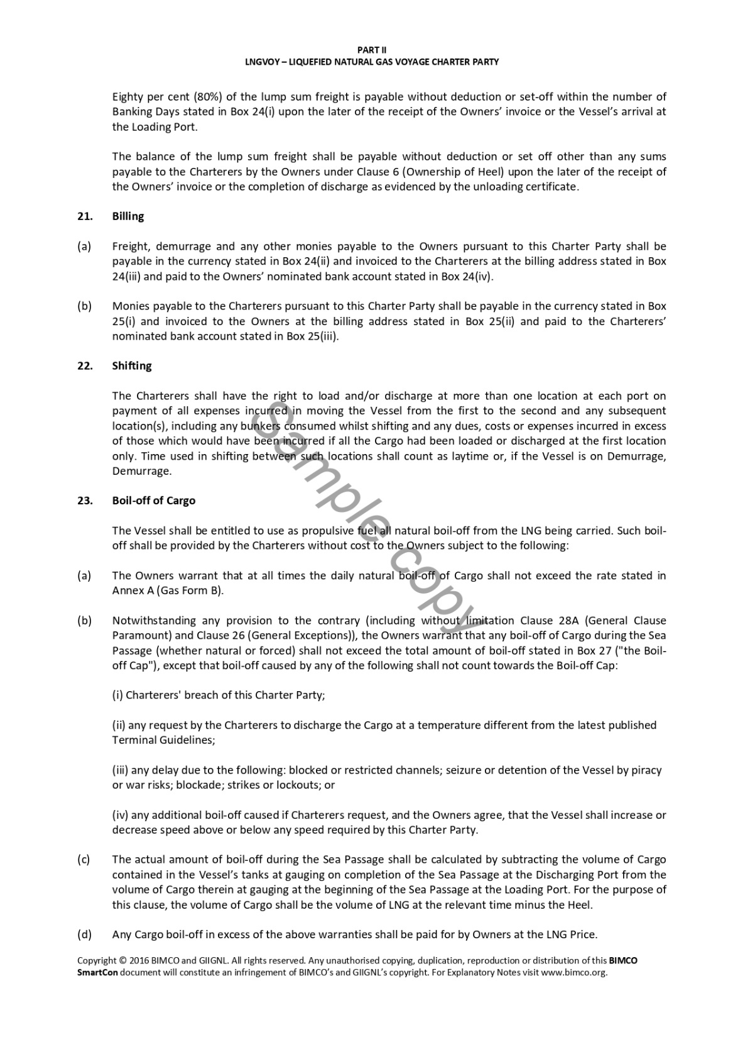

Slide 26
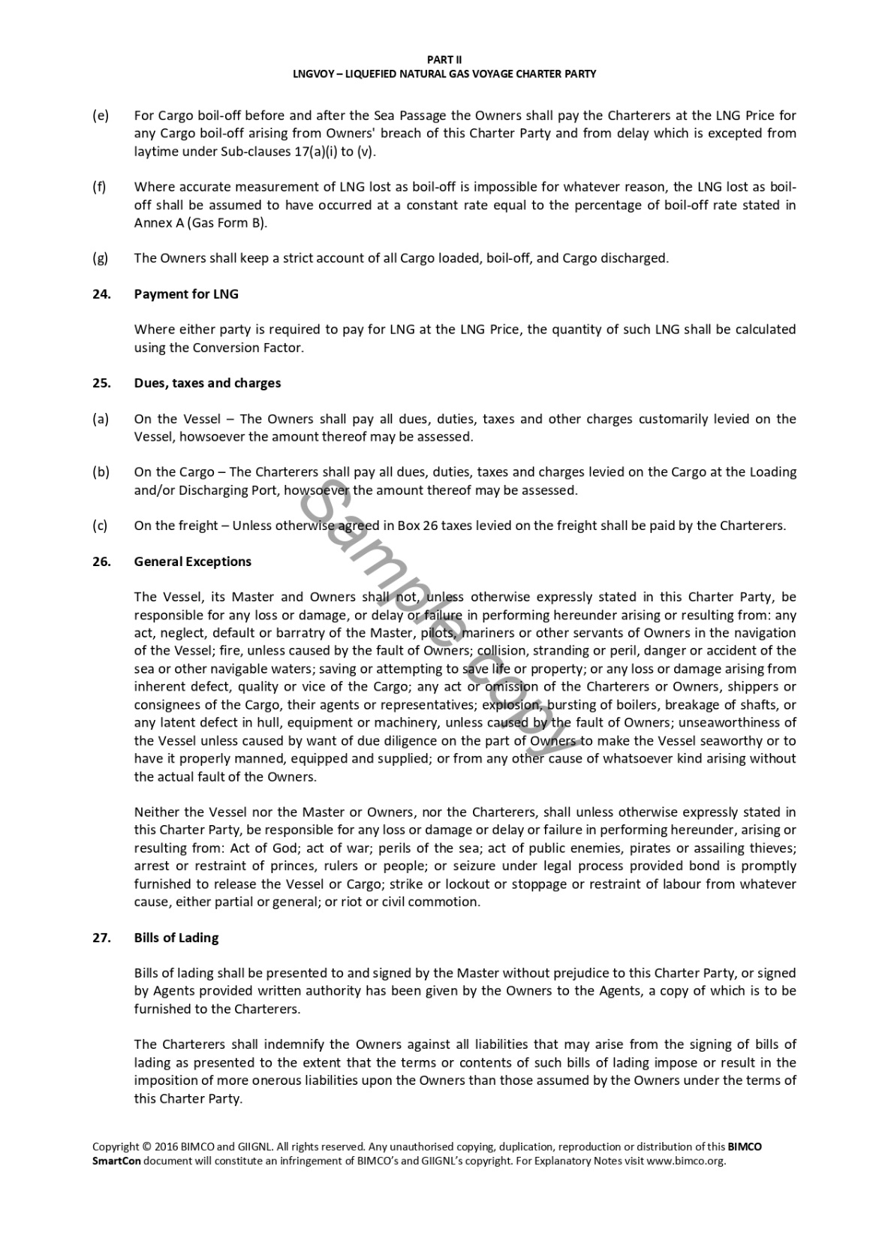
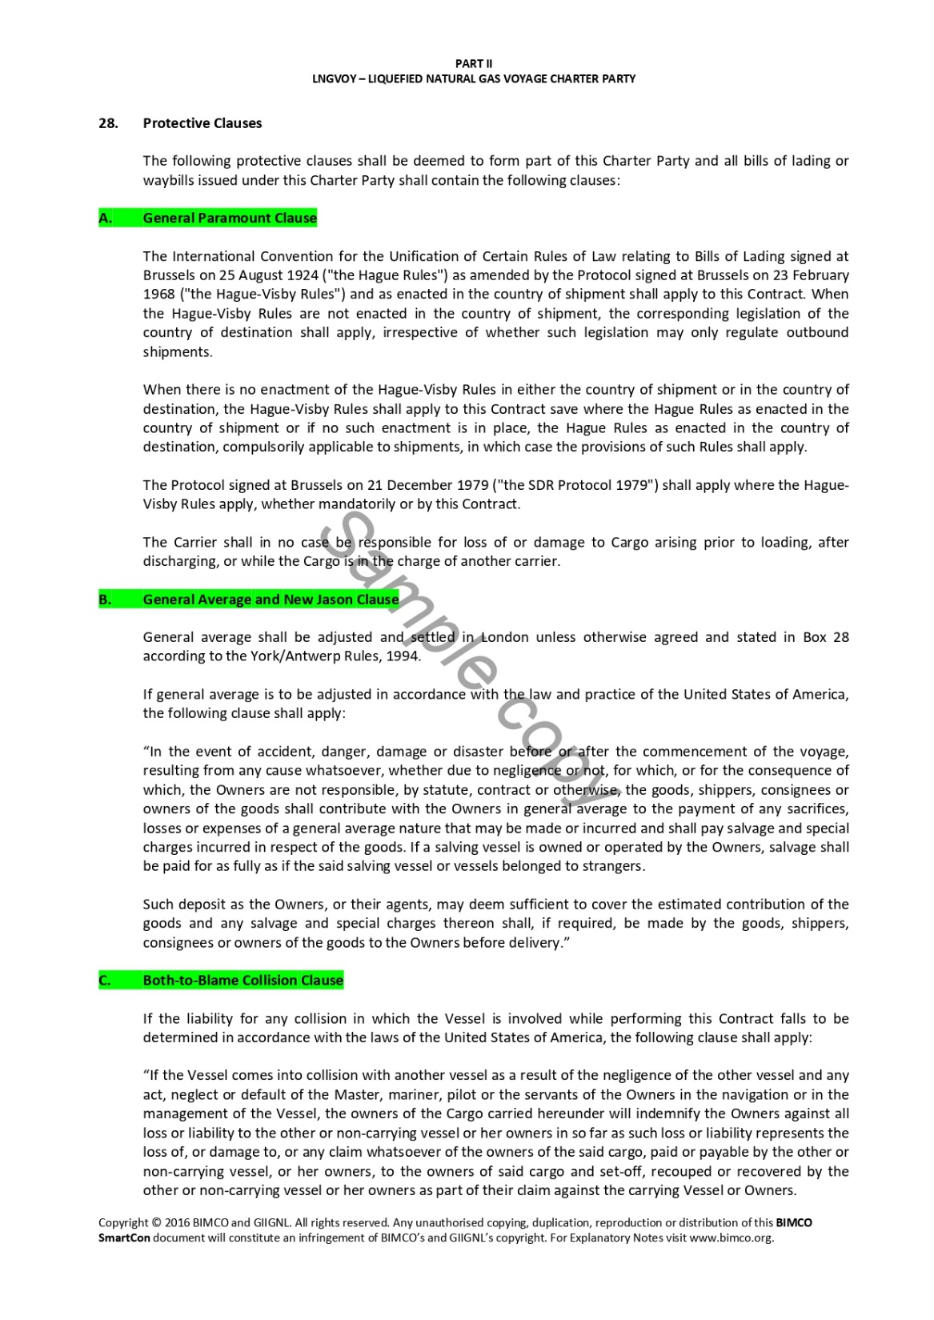

Slide 27
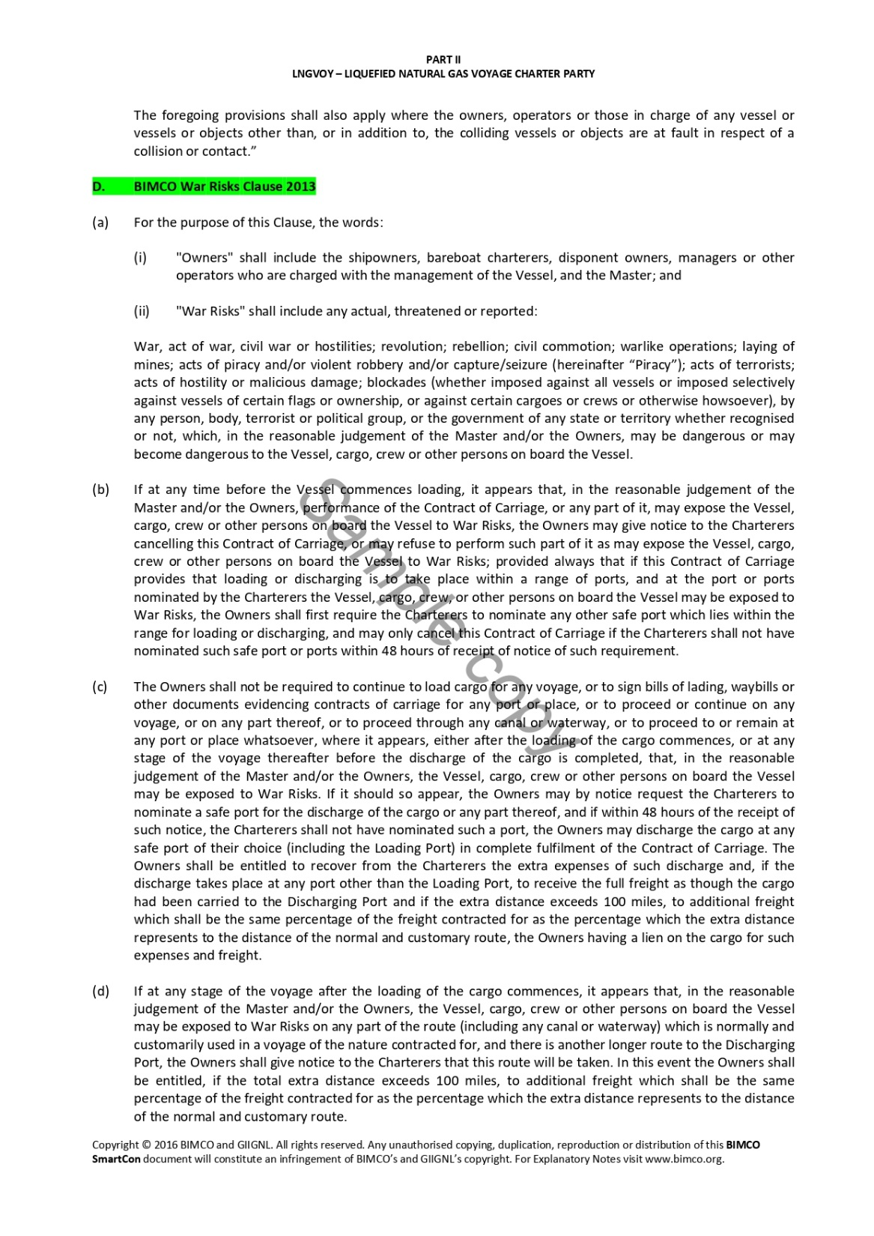
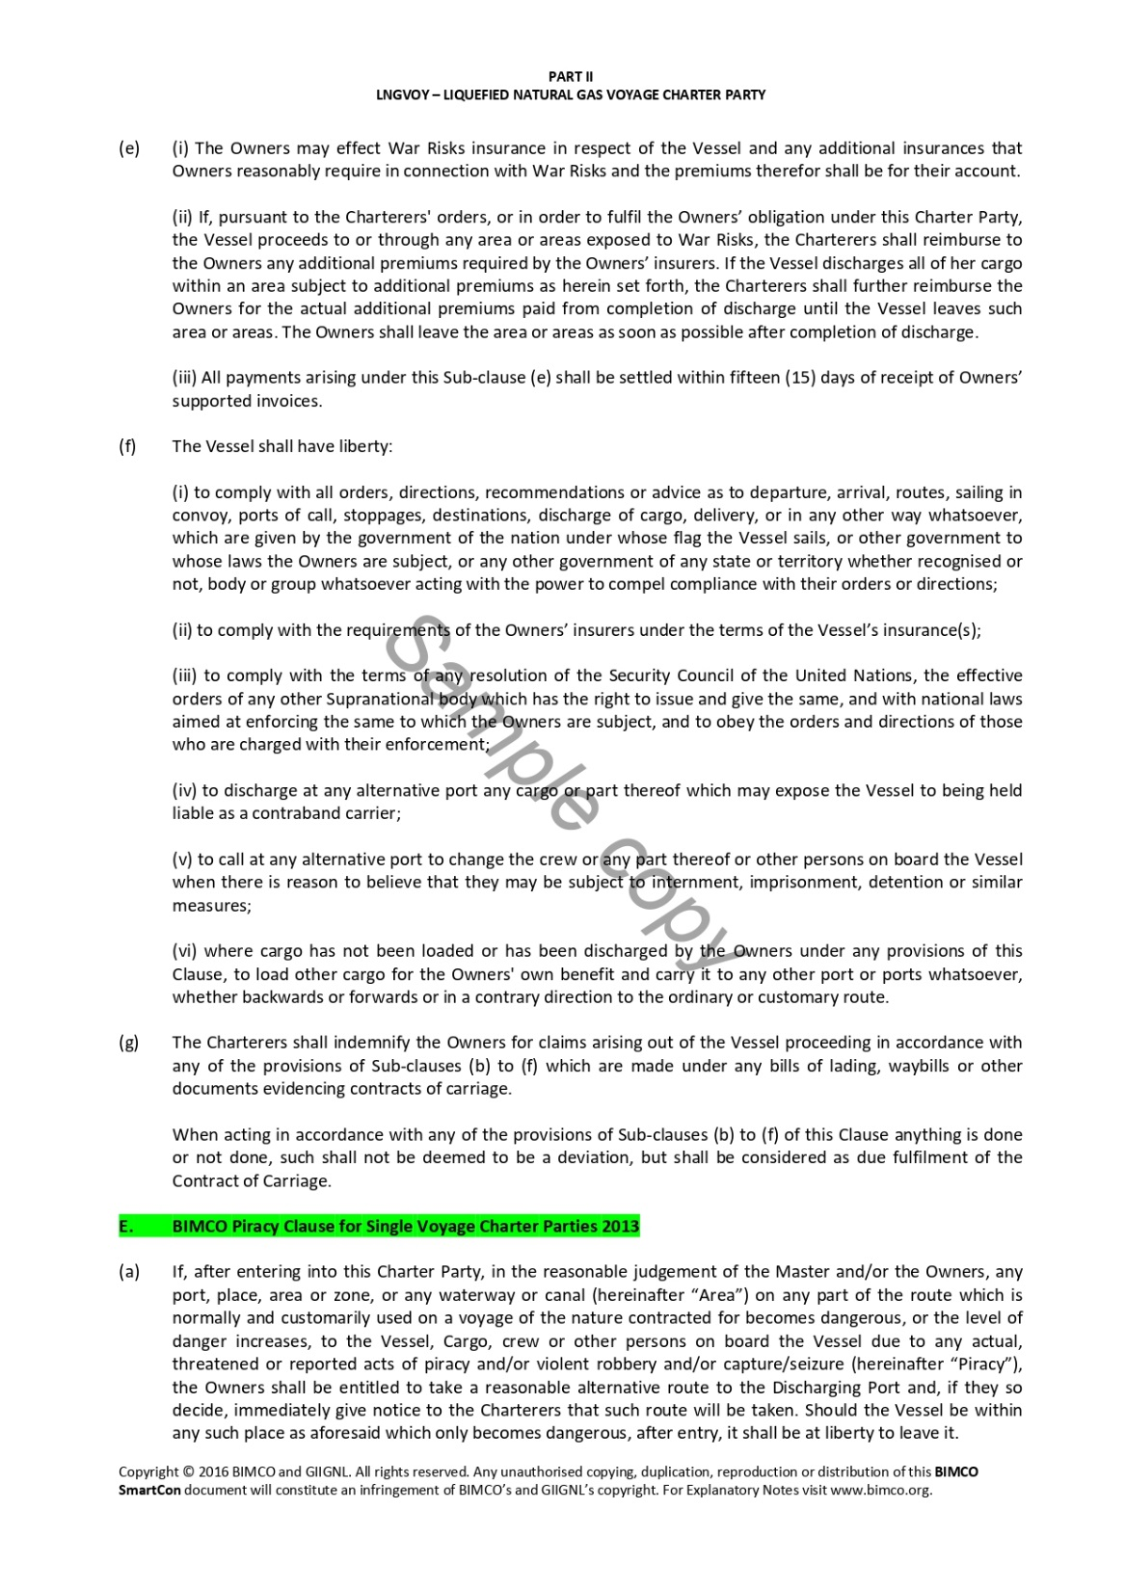

Slide 28
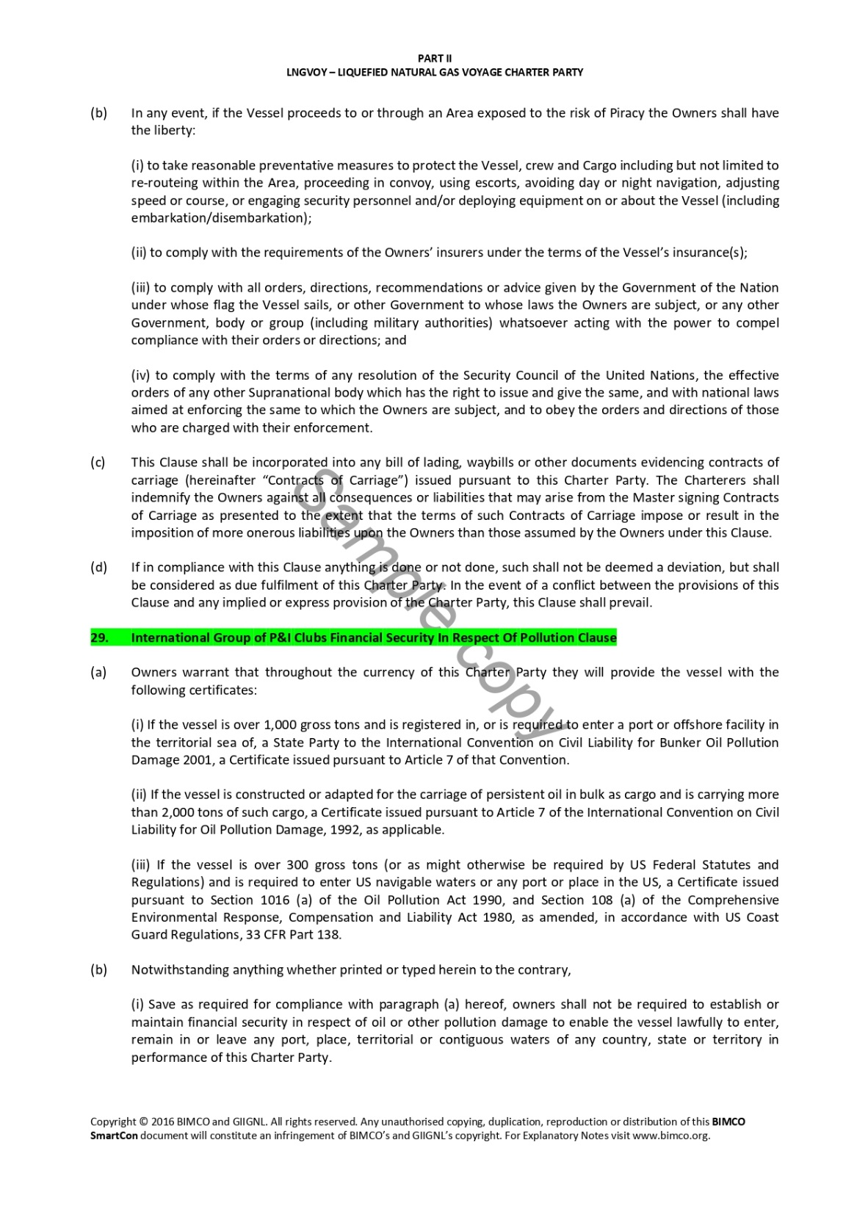
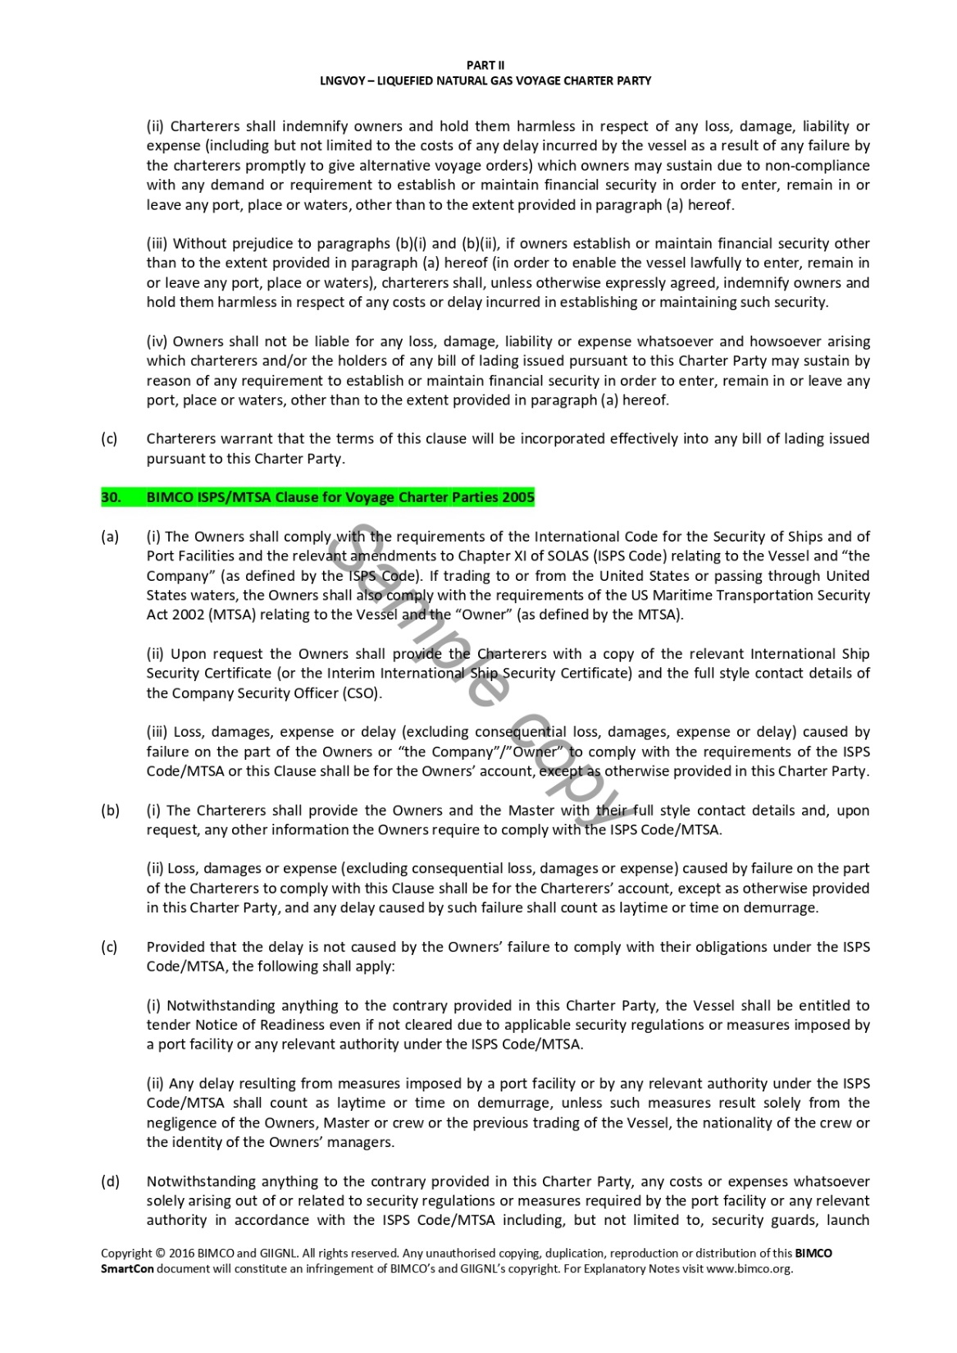

Slide 29
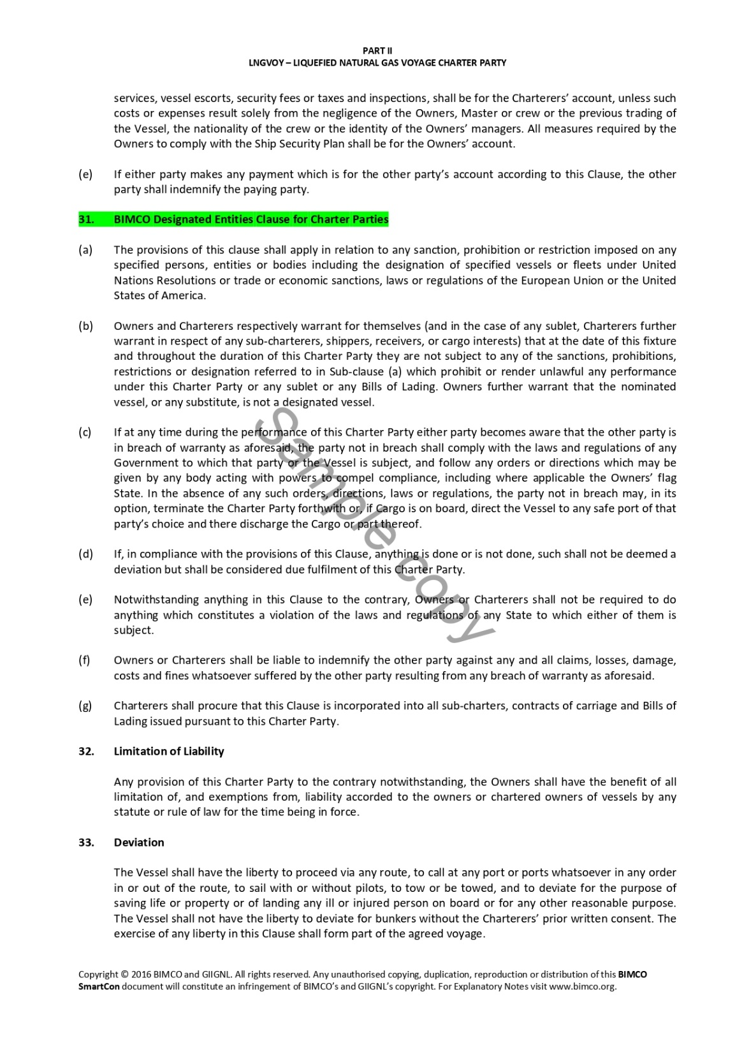
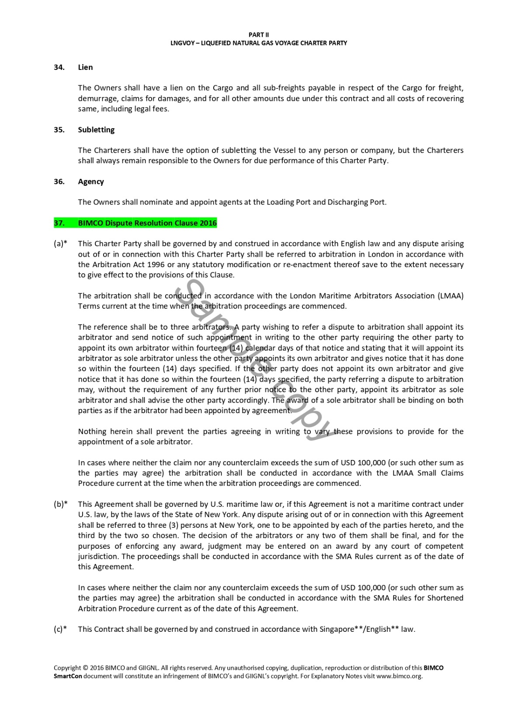

Slide 30
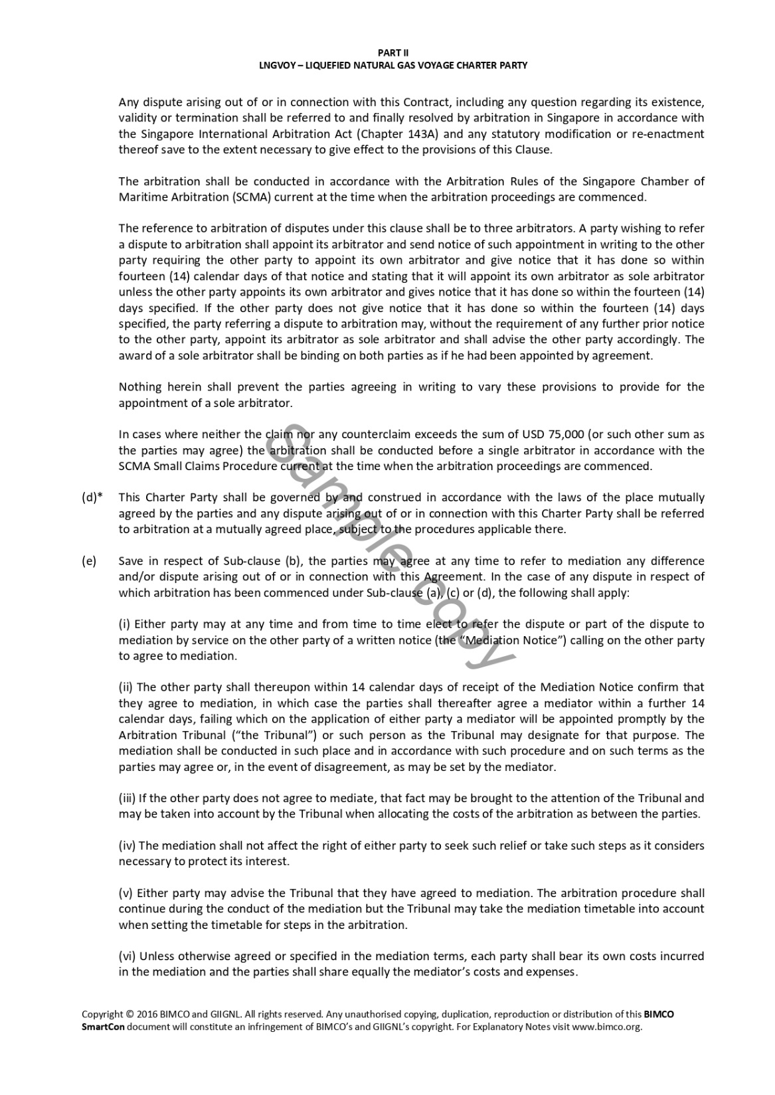
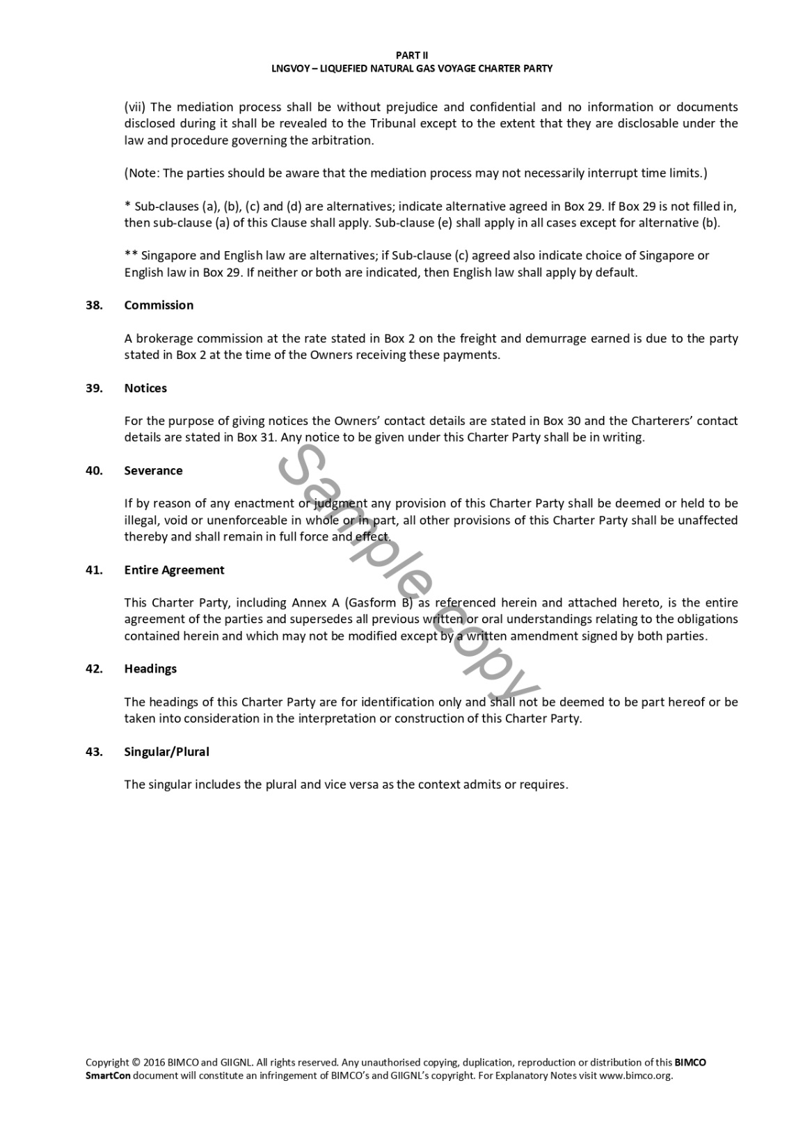

Slide 32
Il noleggio di nave e aeromobile
Noleggio di aeromobile
Art. 940, Codice della Navigazione
«Al noleggio di aeromobile si applicano le norme degli articoli da 384 a 395, se non derogate dalle disposizioni del presente capo.
Le disposizioni del presente capo si applicano anche in caso di noleggio di parte della capacità dell'aeromobile»

Slide 33
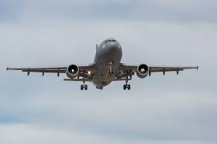
Il noleggio di nave e aeromobile
Forma del contratto di noleggio
«Il contratto di noleggio deve essere provato per iscritto»
Forma scritta ad probationem
Art. 940 bis, Codice della Navigazione

Slide 34
Il noleggio di nave e aeromobile
Sostituibilità dell’aeromobile
Art. 940 ter, Codice della Navigazione
«Il noleggiante ha facoltà di sostituire in ogni momento l'aeromobile designato nel contratto con altro di caratteristiche e capacità equivalenti o superiori»

Slide 35
Il noleggio di nave e aeromobile
Responsabilità verso i terzi
«La responsabilità verso i terzi per le obbligazioni contratte in relazione all'impiego commerciale dell'aeromobile è regolata in conformità delle norme internazionali vigenti nella Repubblica che disciplinano la responsabilità verso i terzi del vettore contraente e del vettore effettivo, disponendone la solidarietà.
Nei rapporti interni fra noleggiante e noleggiatore, il noleggiante assume i rischi che derivano dall'esercizio e il noleggiatore quelli relativi all'impiego commerciale dell’aeromobile»
Art. 940 quater, Codice della Navigazione

Slide 36
Il noleggio di nave e aeromobile
Noleggio delle unità da diporto, art. 47, comma 1, codice della nautica da diporto
«L’unità noleggiata rimane nella disponibilità del noleggiante, alle cui dipendenze resta anche l’equipaggio»
«Il noleggio di unità da diporto è il contratto con cui una delle parti, in corrispettivo del nolo pattuito, si obbliga a mettere a disposizione dell’altra l’unità da diporto per un determinato periodo da trascorrere a scopo ricreativo in zone marine o acque interne di sua scelta, da fermo o in navigazione, alle condizioni stabilite dal contratto»

Slide 37
Il noleggio nella nautica da diporto
Art. 47 – Codice della nautica da diporto
«1. Il noleggio di unità da diporto è il contratto con cui una delle parti, in corrispettivo del nolo pattuito, si obbliga a mettere a disposizione dell'altra l'unità da diporto per un determinato periodo da trascorrere a scopo ricreativo in zone marine o acque interne di sua scelta, da fermo o in navigazione, alle condizioni stabilite dal contratto. L'unità noleggiata rimane nella disponibilità del noleggiante, alle cui dipendenze resta anche l'equipaggio.
2. Il contratto di noleggio o di subnoleggio delle imbarcazioni e delle navi da diporto è redatto per iscritto a pena di nullità e deve essere tenuto a bordo in originale o copia conforme»

Slide 38
Il noleggio nella nautica da diporto
Art. 48 – Codice della nautica da diporto
«Il noleggiante è obbligato a mettere a disposizione l'unità da diporto in perfetta efficienza, armata ed equipaggiata convenientemente, completa di tutte le dotazioni di sicurezza, munita dei prescritti documenti e coperta dall'assicurazione di cui alla legge 24 dicembre 1969, n. 990, e successive modificazioni, estesa in favore del noleggiatore e dei passeggeri per gli infortuni e i danni subiti in occasione o in dipendenza del contratto di noleggio, in conformità alle disposizioni ed ai massimali previsti per la responsabilità civile»

Slide 39
Il noleggio nella nautica da diporto
Art. 49 – Codice della nautica da diporto
«Nel noleggio di unità da diporto, salvo che sia stato diversamente pattuito, il noleggiatore provvede al combustibile, all'acqua ed ai lubrificanti necessari per il funzionamento dell'apparato motore e degli impianti ausiliari di bordo, per la durata del contratto»

Slide 40
Il noleggio nella nautica da diporto
Art. 49 bis – Codice della nautica da diporto
«Al fine di incentivare la nautica da diporto e il turismo nautico, il proprietario persona fisica o società non avente come oggetto sociale il noleggio o la locazione, ovvero l'utilizzatore a titolo di locazione finanziaria, di imbarcazioni e navi da diporto di cui all'articolo 3, comma 1, iscritte nei registri nazionali, può effettuare, in forma occasionale, attività di noleggio della predetta unità. Tale forma di noleggio non costituisce uso commerciale dell'unità (…)»
Noleggio occasionale

